Slide 1
Wystawa Kaziukowa
Gimnazjum im. Juliusza Słowackiego w Bezdanach

Slide 2
Historia Kaziuków
Kaziuki to wydarzenie, którego historia sięga jeszcze początku XVII wieku i jest to najstarszy jarmark w tej części Europy. Kaziuki to największe, najbardziej huczne święto Wilna. Na cały weekend miasto zmienia się w kolorowe, wesołe, pełne rozrywek, muzyki i straganów miejsce. Świętowanie rozpoczyna się 3 marca, w katedrze Wileńskiej. Głównym elementem Kaziuków jest jarmark, na którym można kupić pamiątki, skosztować litewskiej kuchni.

Slide 3
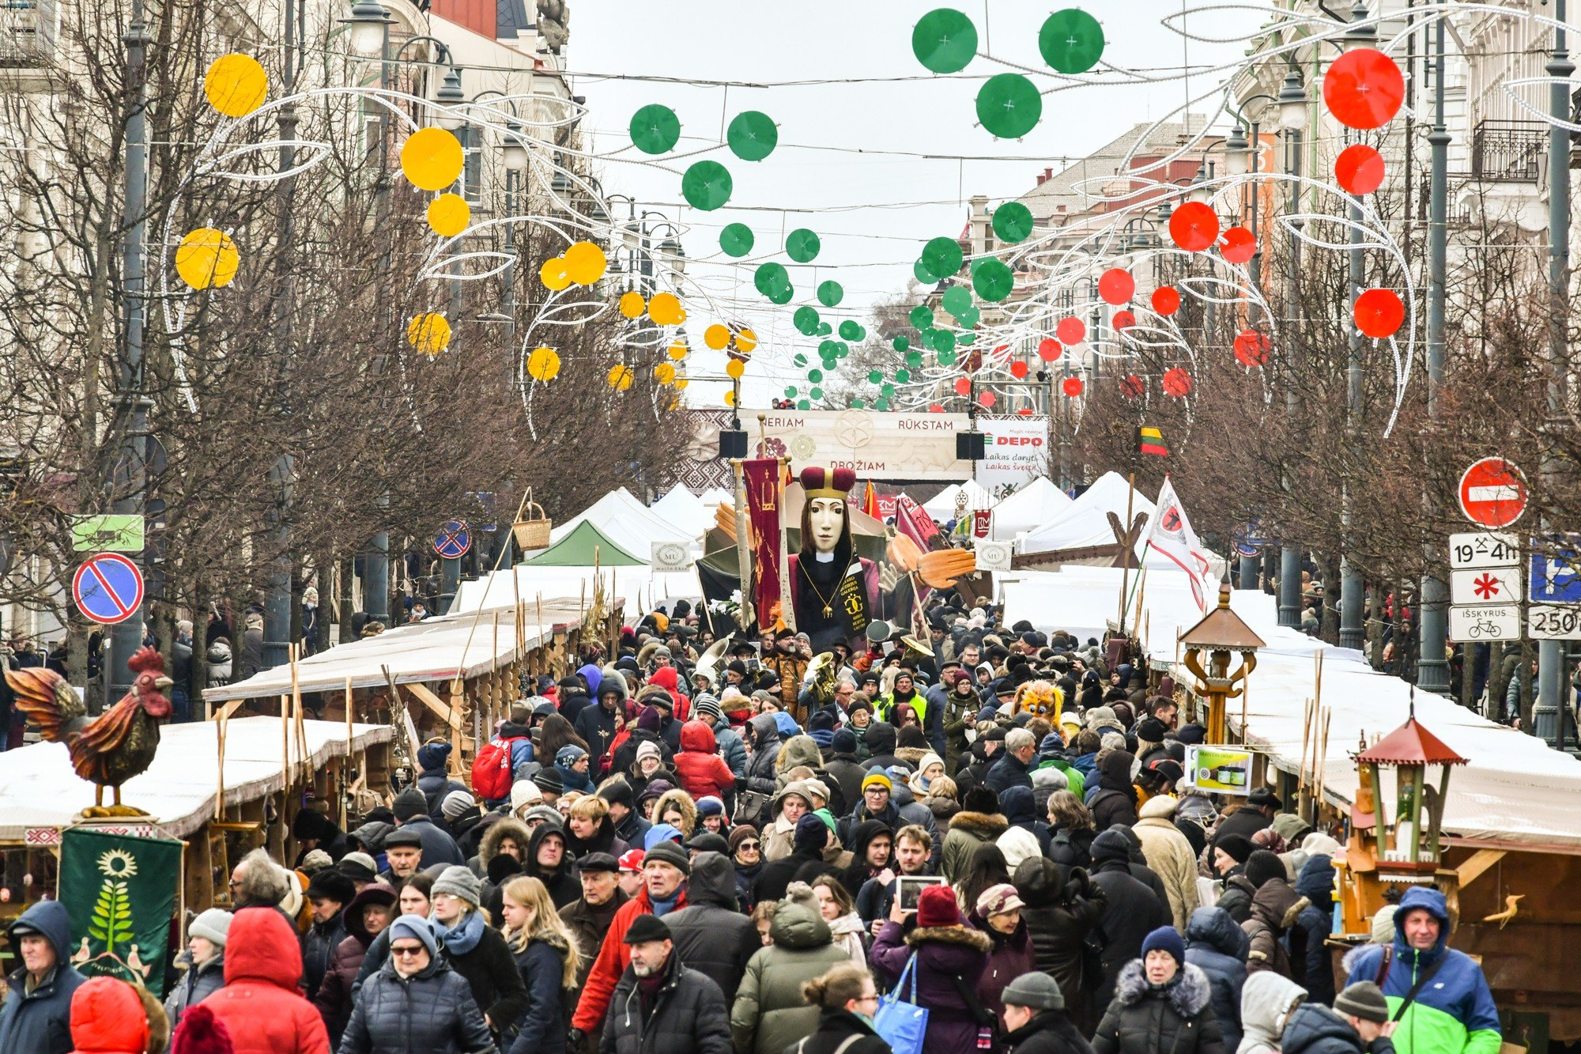

Slide 4
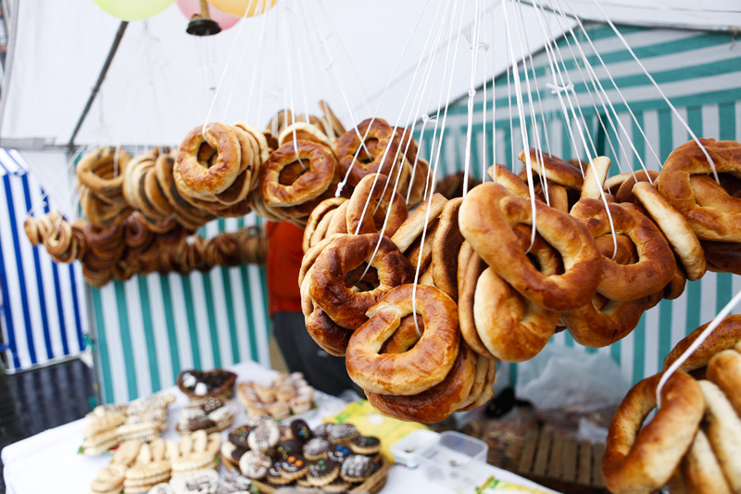
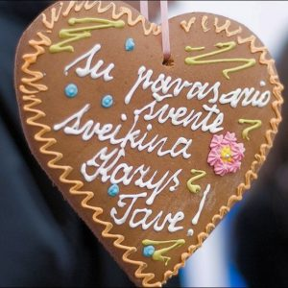
"Kaziuki, kaziuki, słodycze, blinki, pączki, koguciki na patyku hurtem i na sztuki!”

Slide 5
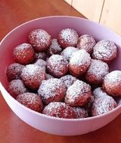
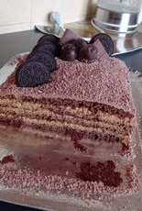
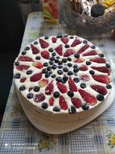
Potrawy, które przyszykowali uczniowie IG klasy

Slide 6
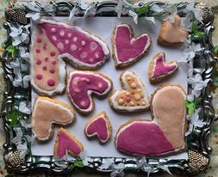
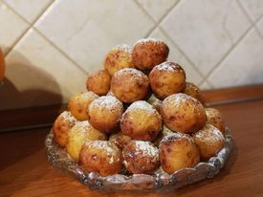
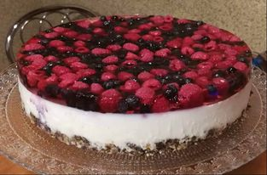
IG klasa

Slide 7
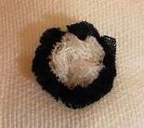
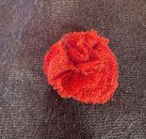
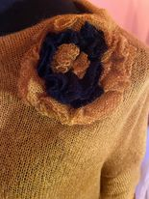
IG klasa
Upiększenia

Slide 8
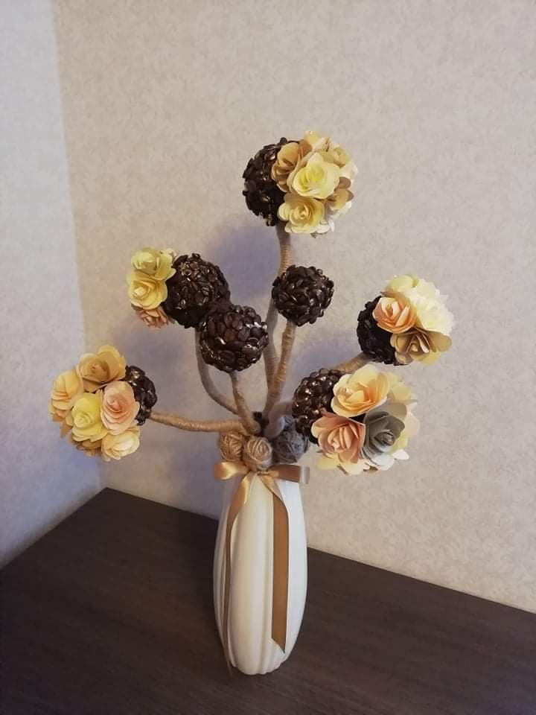
Dekoracja
IG klasa

Slide 9
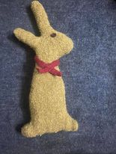
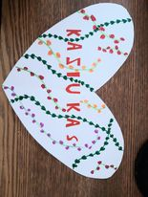
IG klasa

Slide 10
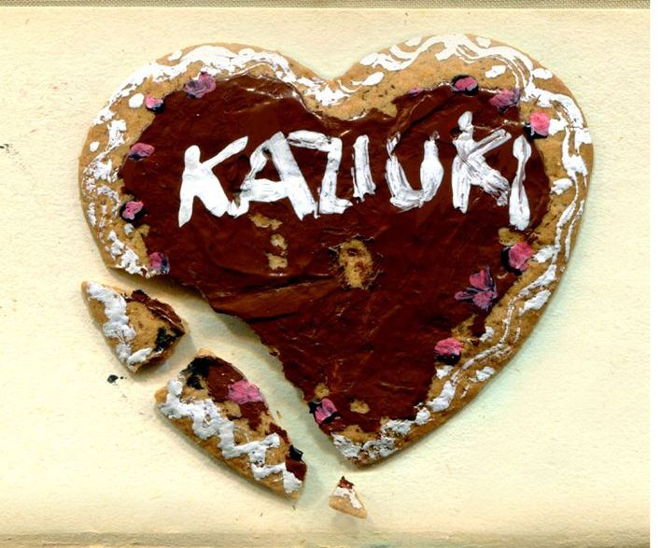
Na świętego Kazimierza wiosna z zimą się przymierza…

